Slide 1
Министерство образования и науки Российской Федерации
Федеральное государственное бюджетное образовательное учреждение
высшего образования
«Петрозаводский государственный университет»
Общая схема МЭМС. Технологии МЭМС. ВЧ ключи
семинар
по дисциплине: «Новые типы полупроводниковых приборов»
Выполнила:
студентка 4 курса
физико-технического института, гр. 21414
Солонинкина Мария Васильевна
Проверил:
д.ф-м.н., профессор, Гуртов Валерий Алексеевич
Петрозаводск, 2019

Slide 2
Что такое МЭМС?
МЭМС (микроэлектромеханические системы) ­– это объединение механических элементов, датчиков, приводов и электроники на одном кремниевом основание (подложке).

Slide 3
История развития
Первый этап
(исследовательский, середина 50х-60х годов)
Второй этап
(коммерциализация)
Третий этап
(микромашинное производство, конец 90х годов)
1989г., на многолюдном собрании в Солт-Лейк-Сити была принята аббревиатура MEMS

Slide 4
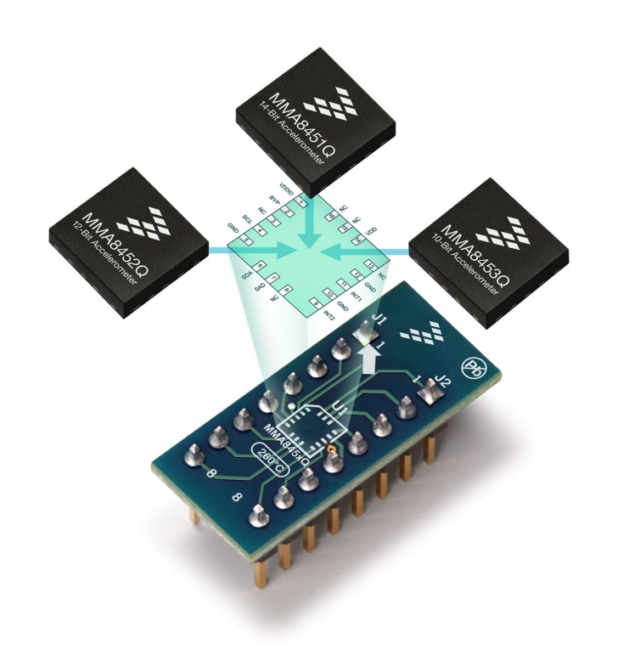
Общая структурная схема
МЭМС сенсоры
Аналоговый усилитель и АЦП
Микро процессоры
ЦАП и аналоговый усилитель
МЭМС актуаторы

Slide 5
Технологии МЭМС
Объемная микрообработка
LIGA-технология
Аддитивный
(слои наращиваются на исходной подложке)
Поверхностная обработка
Субстрактивный
(из исходной подложки вытравливается необходимая структура)
Способы изготовления
Волоконная технология
SIGA-технология
Технология индивидуального формообразования методами корпускулярно-лучевого и электростатического микропрофилирования, а также алмазного фрезерования

Slide 6
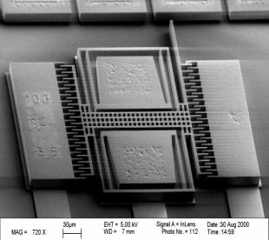
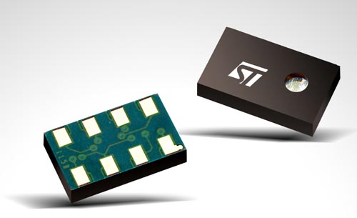
Объемная микрообработка
Датчик давления для особо надежных авиационных и промышленных приложений
Датчик давления STMicroelectronics

Slide 7
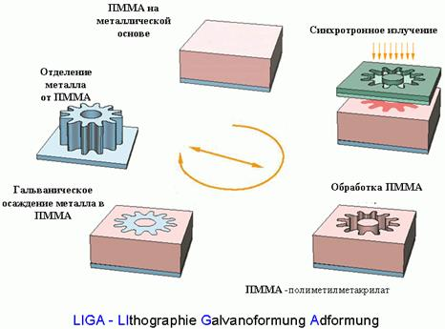
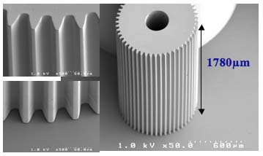
LIGA-технология
Высокая шестерня с большим коэффициентом соотношения сторон, созданная с помощью технологии LIGA

Slide 8
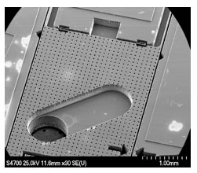
SIGA-технология
SIGA (в переводе) означает – ультрафиолетовая литография, гальваника и формовка. В отличие от технологии LIGA в ней резист вместо рентгеновского излучения экспонируется ультрафиолетом.

Slide 9
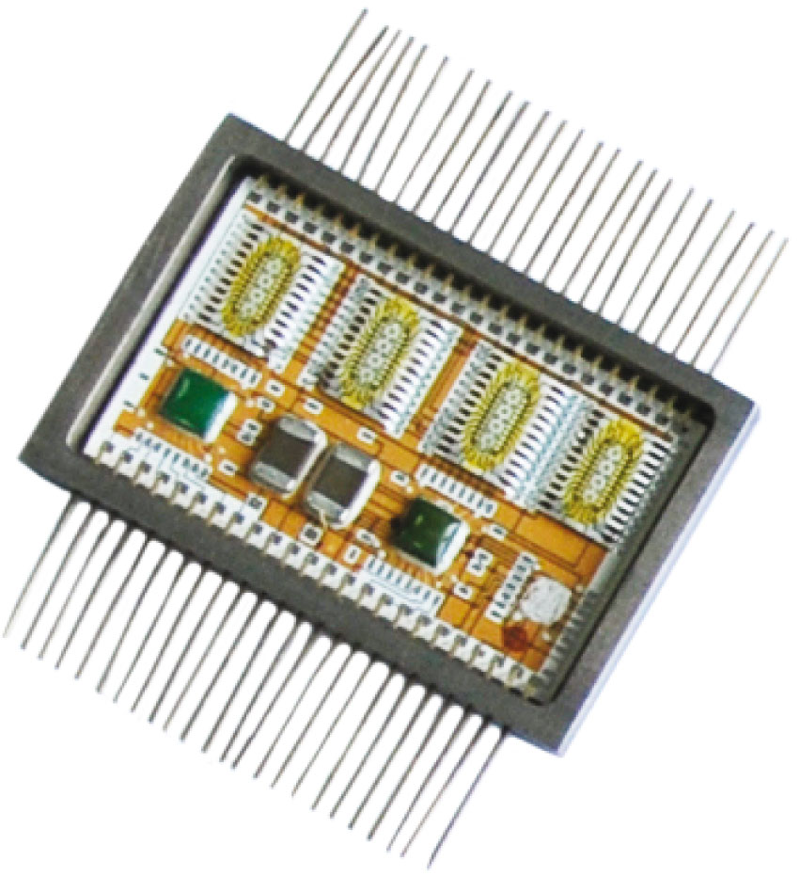
Волоконная технология
Суть: спекается пучок стеклянных волокон (полых или сплошных), различающихся избирательностью к травлению по отношению к растворителю, вытягивании этого пучка до требуемого поперечного размера, разрезании вытянутой части пучка на куски и вытравливании затем из куска растворимых волокон. Укладка волокон в пучок осуществляется таким образом, что нерастворимые волокна образуют в сечении пучка структуру (топологию) изготавливаемой микроструктуры в некотором масштабе. Данная технология позволяет изготавливать детали с минимальными поперечными размерами отверстий до 0,2 мкм при высоте от 100 мкм до 1 см.

Slide 10
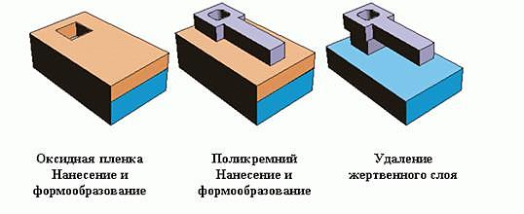
Поверхностная обработка
Поверхностная микрообработка кремния

Slide 11
Технология индивидуального формообразования методами корпускулярно-лучевого и электростатического микропрофилирования, а также алмазного фрезерования
Корпускулярно лучевое формообразование
Локально-стимулированный рост (осаждение или полимеризация)
Локально-стимулированное прецизионное травление

Slide 12
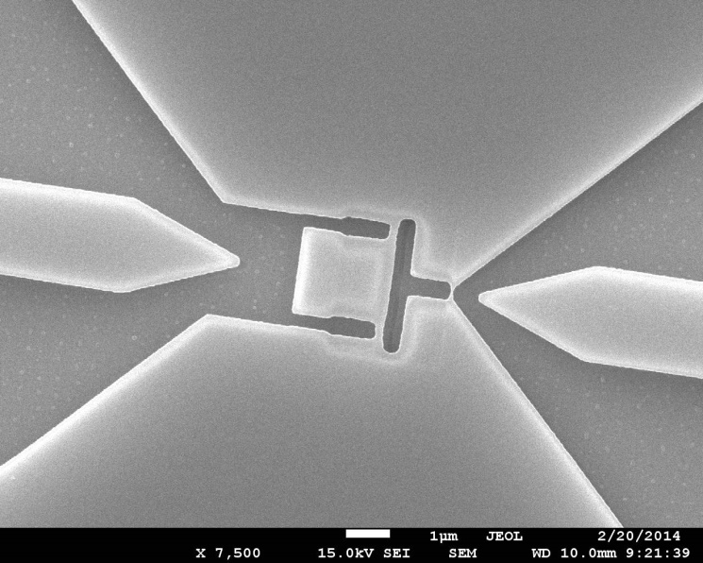
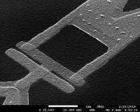
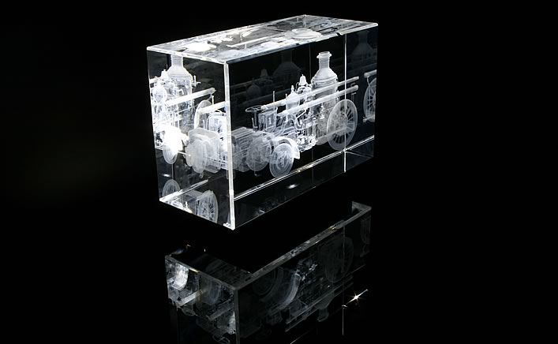
Корпускулярно-лучевое микропрофилирование

Slide 13
Высокочастотные ключи
Волны использования
AM (несколько МГц)
FM (88…108 МГц)
Военные радиостанции и мобильная связь (900 МГц и 2.4 ГГц)
Работа устройств по технологии Bluetooth
Ku-диапазон (12.4…18 ГГц)
W-диапазон (75…110 ГГц)

Slide 14
Высокочастотные ключи
Контактные
Ёмкостные
Управление кантилевером
Электростатический
Магнитостатический
Пьезоэлектрический
Электротермический

Slide 15
ВЧ ключи (контактные)
Внешний вид мембранного ключа (а) и сечения по линии А-А`, показывающие положение мембраны в разомкнутом (б) и замкнутом (в) состояниях ключа

Slide 16
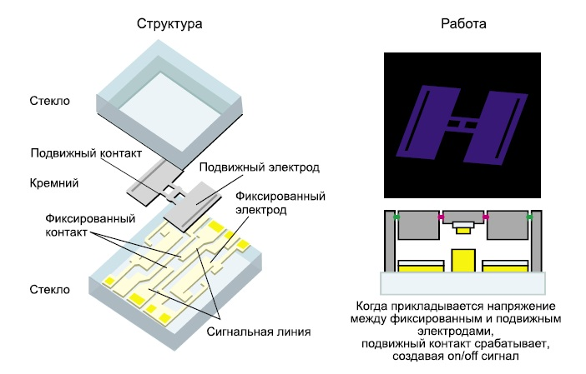
ВЧ ключи (ёмкостные)

Slide 17
Управление кантилеверами

Slide 18
Преимущества ВЧ ключей
Цифровое управление при расширенных функциональных возможностях;
Малая потребляемая мощность цепи управления (порядка единиц микроватт);
Малые потери в замкнутом состоянии;
значительно меньшая емкость и, соответственно, лучшая развязка в разомкнутом состоянии;
Ничтожные нелинейные искажения проходящего сигнала;
Высокая стойкость к проникающей радиации;
Более широкий диапазон рабочих температур

Slide 19
Список литературы
Белов Л., Житникова М. Микроэлектромеханические компоненты радиочастотного диапазона //Электроника: наука, технология, бизнес. – 2006. – №. 8. – С. 18-25.
Carty E., Fitzgerald P., McDaid P. The Fundamentals of Analog Devices’ Revolutionary MEMS Switch Technology //Technical Article. – 2016.
Баринов И. Н., Волков В. С. Микромеханика вокруг нас //Режим доступа: http://dep_pribor.pnzgu.ru/files/dep_pribor.pnzgu. ru/mikromehanika_vokrug_nas.df. – 2011.
Maluf N., Williams K. Introduction to microelectromechanical systems engineering. – Artech House, 2004.
Сысоева С. Высокочастотные МЭМС-ключи. Технологии и применения //Компоненты и технологии. – 2011. – №. 11. – С. 29-36.
Гуртов В. А., Беляев М. А., Бакшеева А.Г. Микроэлектромеханические системы: Учеб.пособие. – Петрозаводск: Из-во ПетрГУ, 2016. – 171 с.
Варадан В., Виной К., Джозе К. ВЧ МЭМС и их применение. – Москва: Техносфера, 2004. – 528с. ISBN 5-94836-030-X

Slide 20
Спасибо за внимание!

